Slide 1


Procedimientos seguros de trabajo

Slide 2
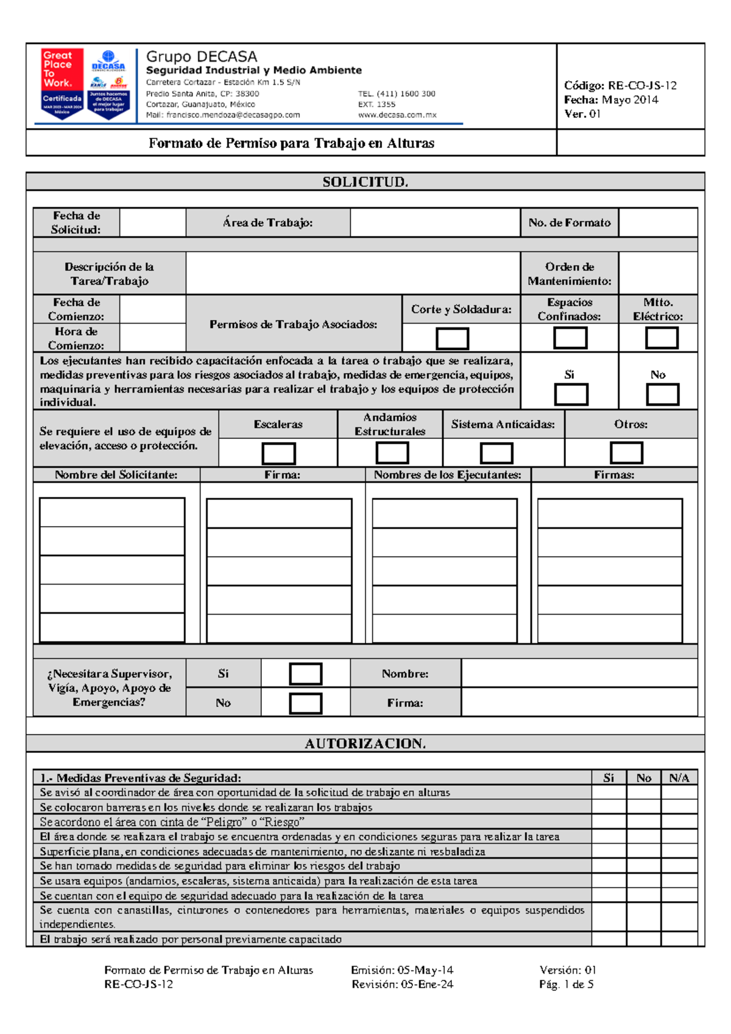

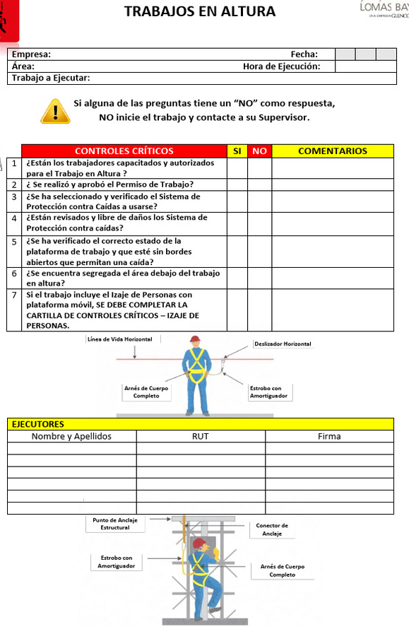
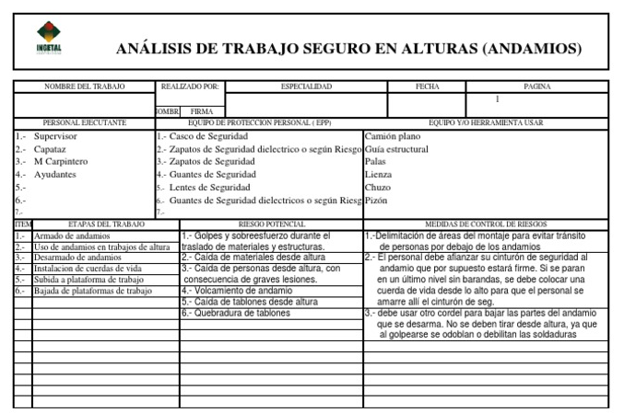

PROCEDIMIENTOS SEGUROS DE TRABAJO
01
02
03
04
Permiso de trabajo
ATS
Señalización
Control de acceso

